Slide 1
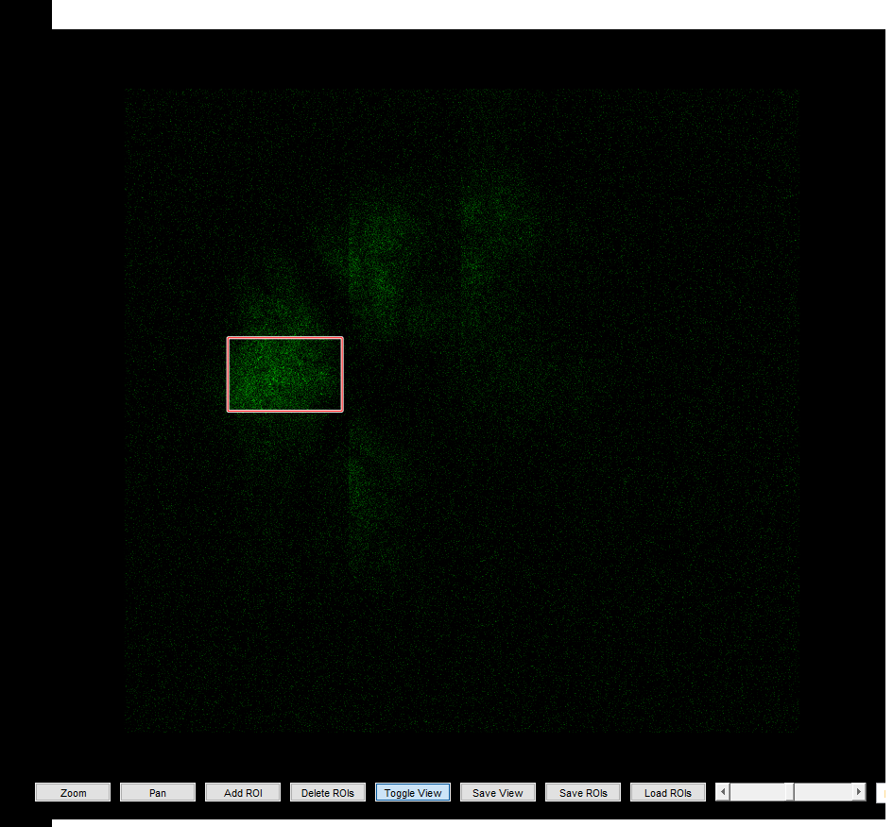
Tobias’s notes 2020-06-24
M142 004: movie, 550 um, 7.81 fps, 3 min, one ROI

